Slide 1

第05章 重要演算法實作
http://gg.gg/108IT-PlayList-YouTube

Slide 2
第5章 重要演算法實作
在第2章我們學習了排序及搜尋演算法，以及挑選演算法時要考量的時間複雜度。
在本章，我們終於要透過程式實作，體驗結合陣列資料結構及演算法，來解決排序及搜尋的問題。同時，我們提供流程圖作為參考及對照之用。

Slide 3
5-1 排序
氣泡排序法
氣泡排序法是透過數個回合的兩兩數字比較與交換，將每一回合中最大的數字逐步交換到正確的位置，回顧第2章的氣泡排序法，我們以三個重點總結：

Slide 4
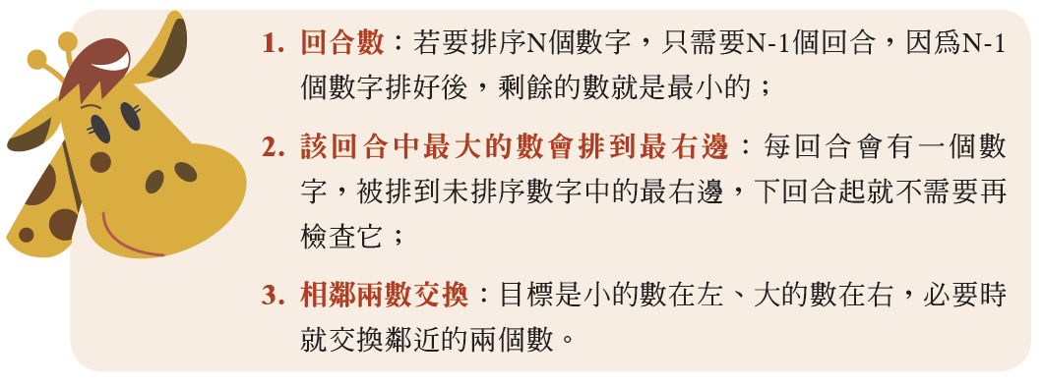
5-1 排序
氣泡排序法

Slide 5
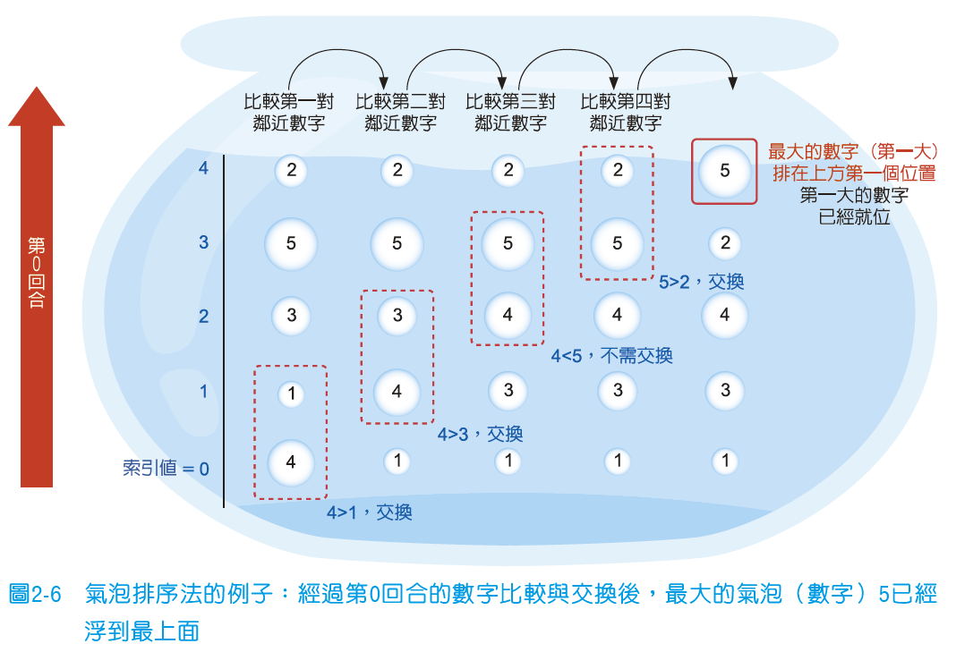
回顧：氣泡排序法圖例-第0回合
考慮陣列的索引值常從0開始，這裡從第0回合算起

Slide 6
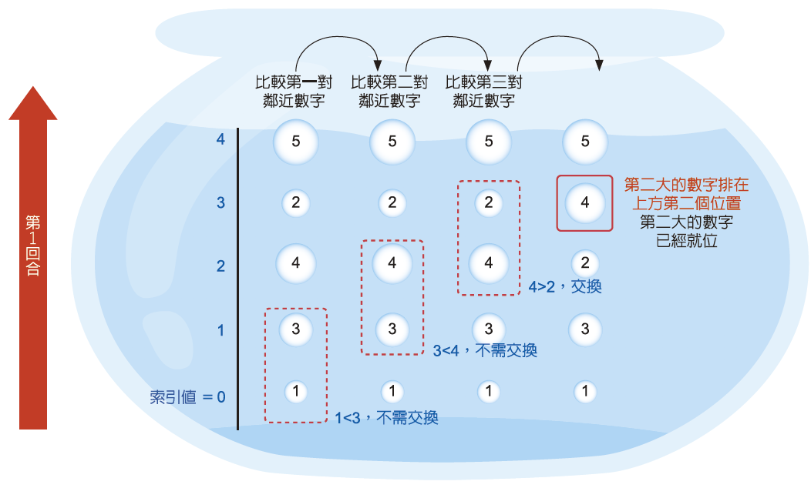
回顧：氣泡排序法圖例-第1回合

Slide 7
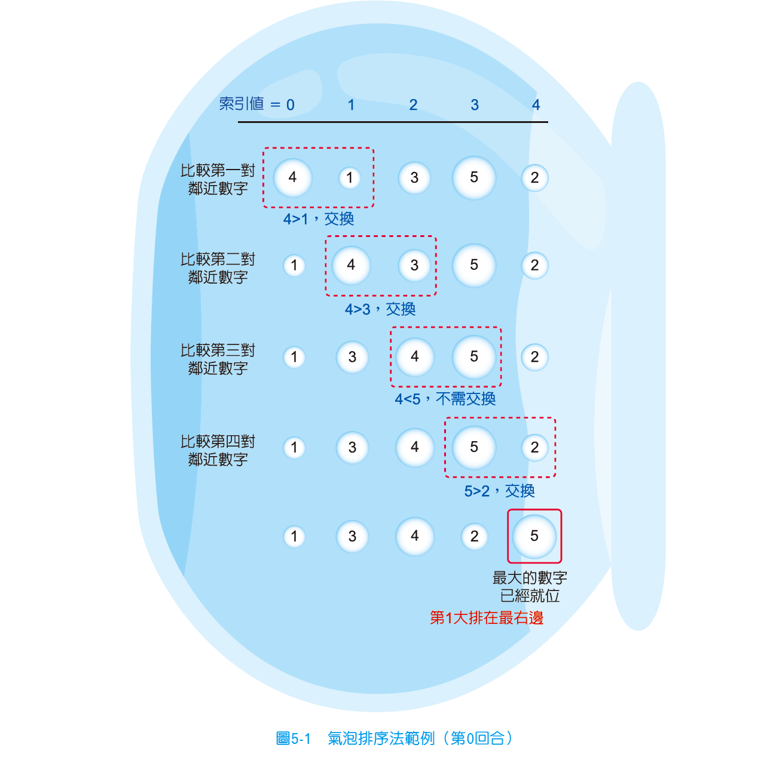

Slide 8

實例演練－氣泡排序法
以氣泡排序演算法，將內含5個數字的陣列data，從小到大排列整齊。我們先看流程圖：

Slide 9
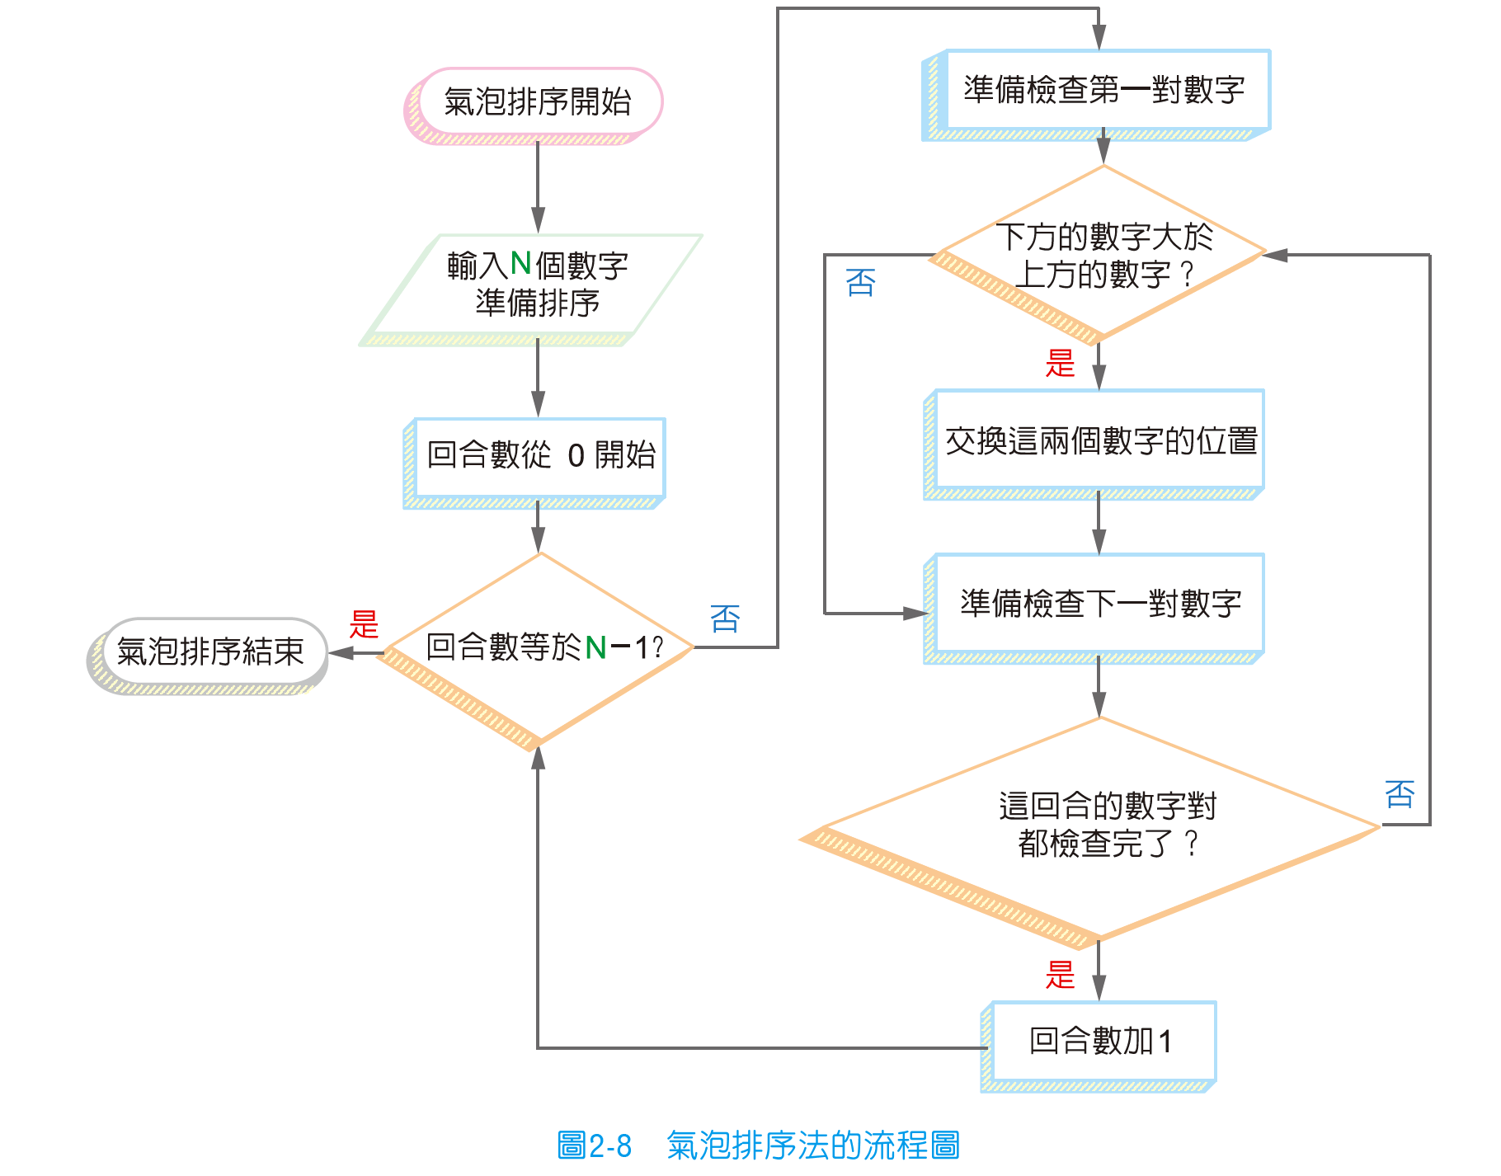
回想一下：氣泡排序法流程圖

Slide 10
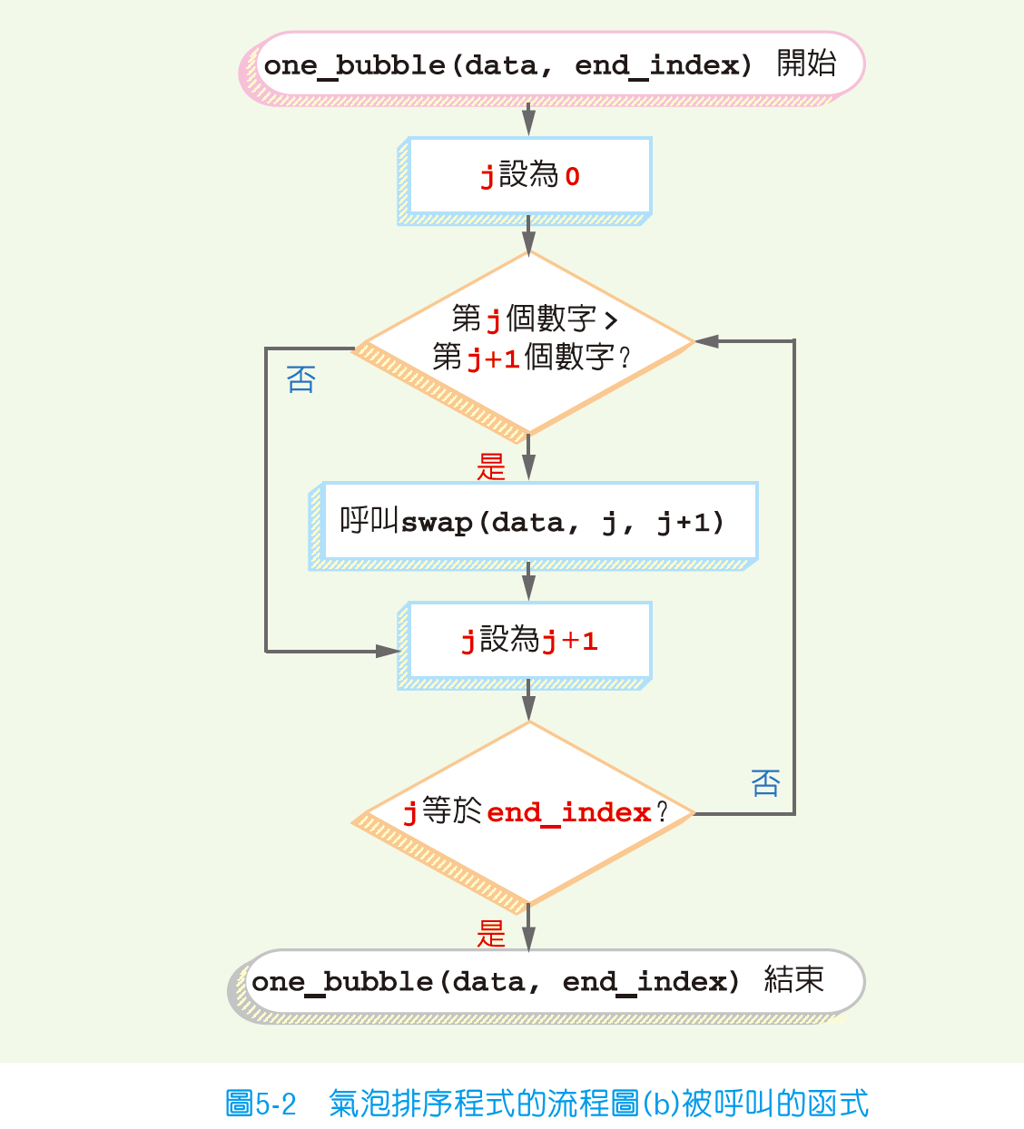
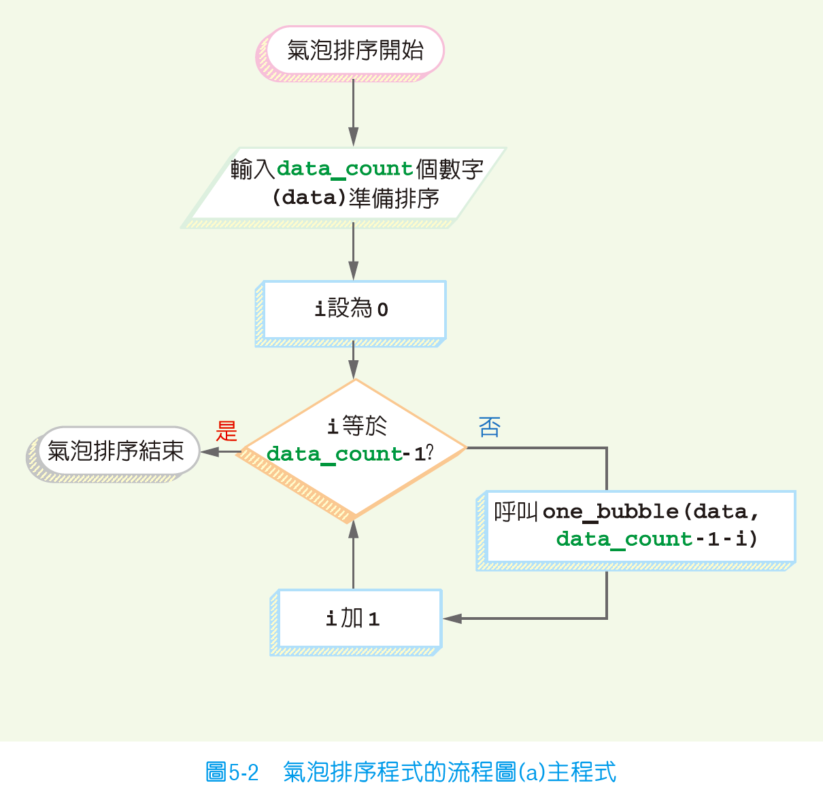
氣泡排序法程式碼-流程圖

Slide 11
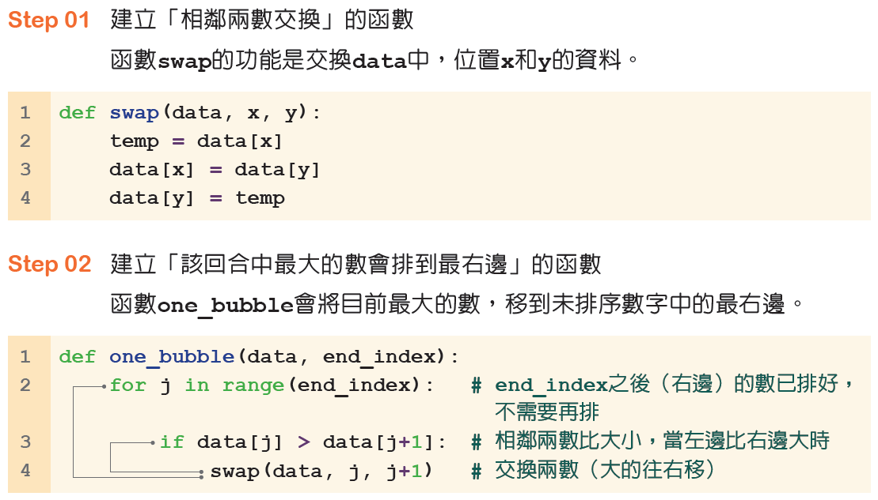
氣泡排序法程式設計實作-1

Slide 12
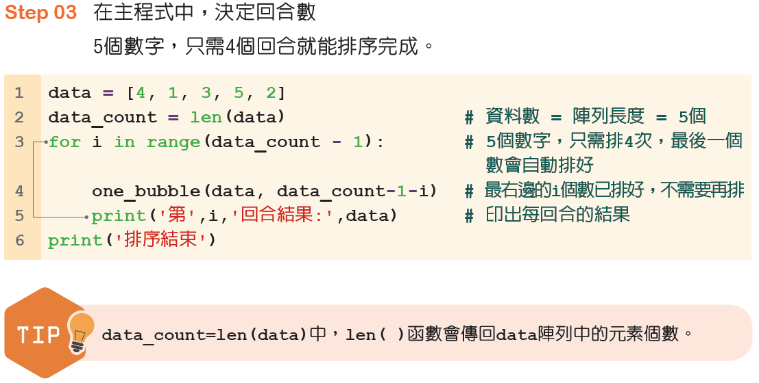
氣泡排序法程式設計實作-2

Slide 13
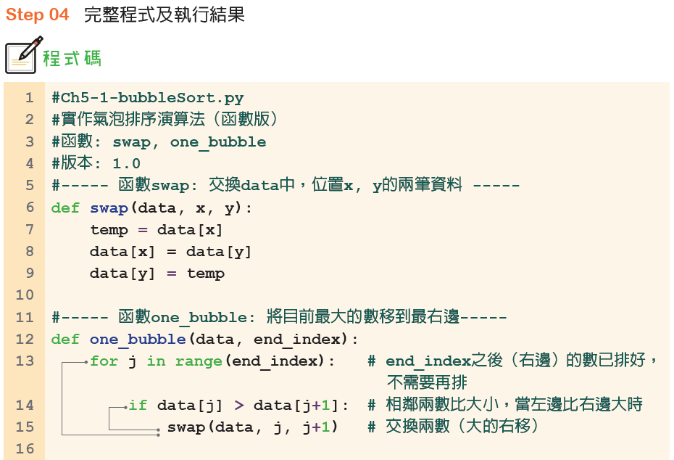

Slide 14
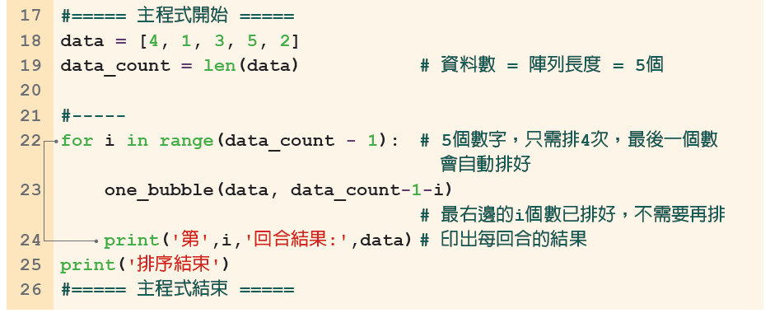
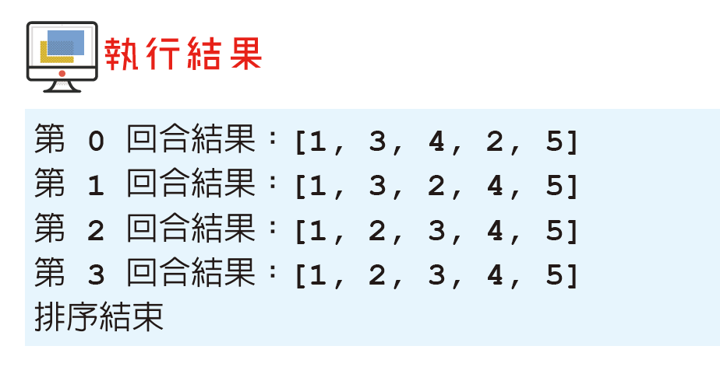

Slide 15
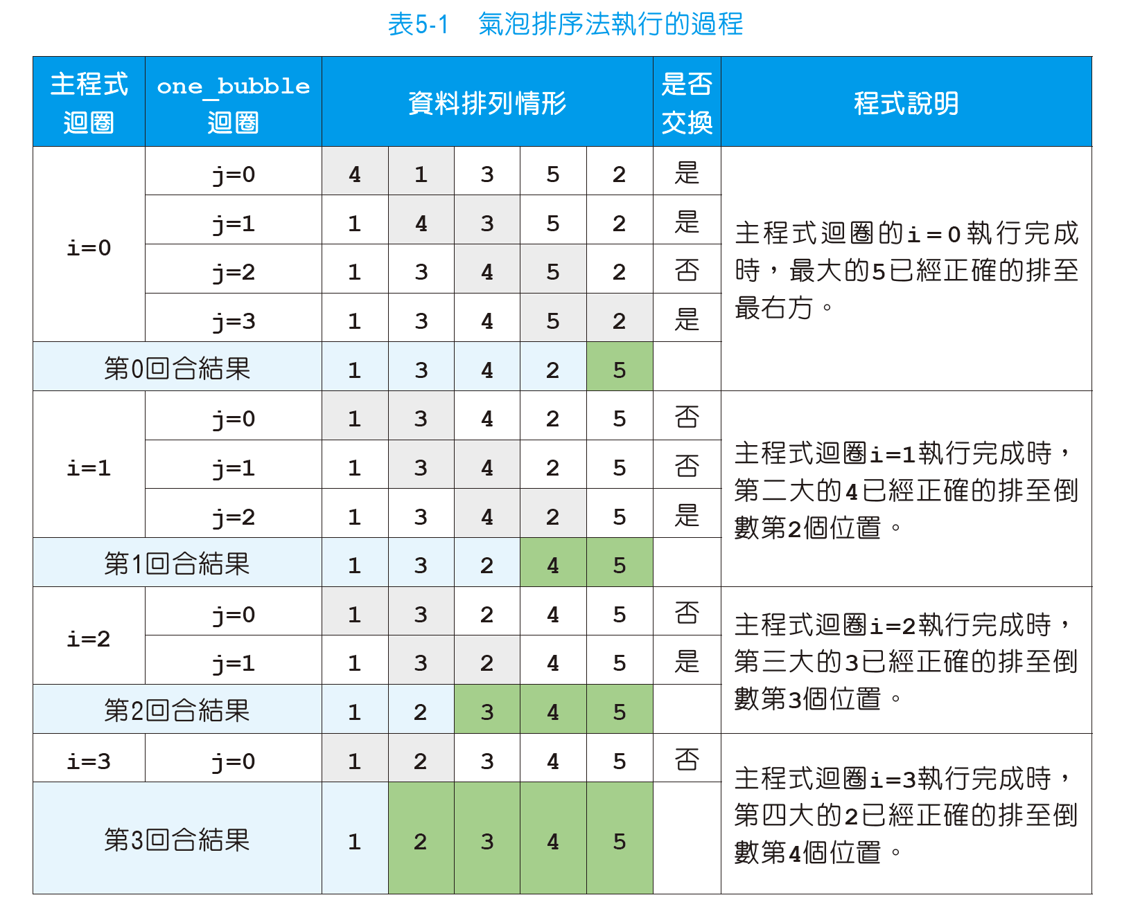

Slide 16

IT加油站
實作氣泡排序法還有一個常見的手法是利用「雙迴圈」來實作。外層迴圈用來處理「回合數」，內層迴層則用來處理「相鄰兩數交換」。函數版的作法利用了模組化，雙迴圈版的作法則看起來簡潔俐落。

Slide 17
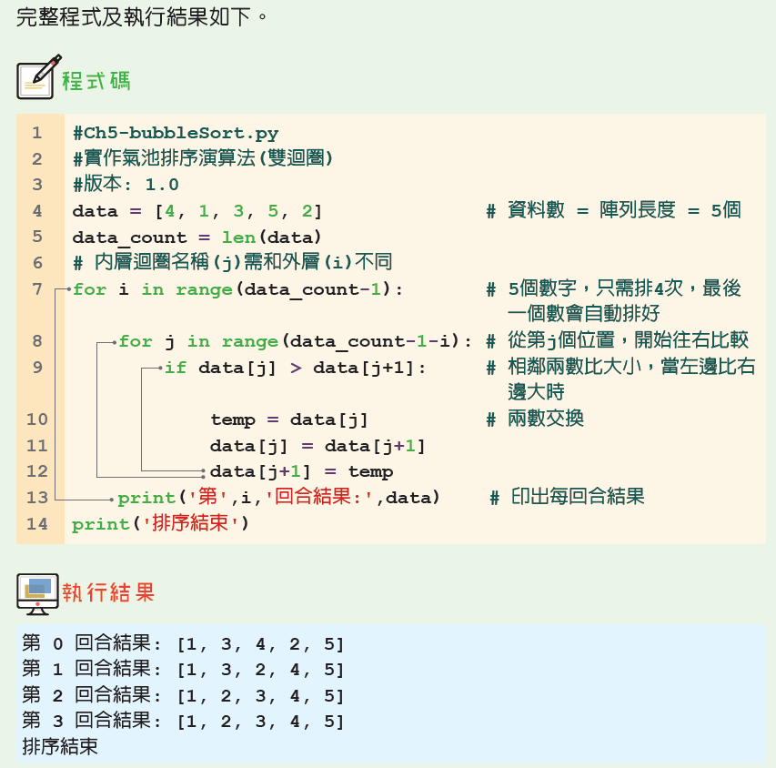

Slide 18
5-2 搜尋
循序搜尋
循序搜尋是最簡單的搜尋演算法，概念就是從陣列裡的第一個元素開始逐一檢查，如此一來便可以知道搜尋的目標值是否存在於陣列中。因此，實作上僅需要利用一個迴圈，將陣列中的各個元素數值取出來，檢查是否符合目標值即可。

Slide 19
實例演練－循序搜尋法
以循序搜尋演算法，找出目標值target是否在陣列data中，並回傳目標值target所在的索引值。我們先看流程圖：

Slide 20
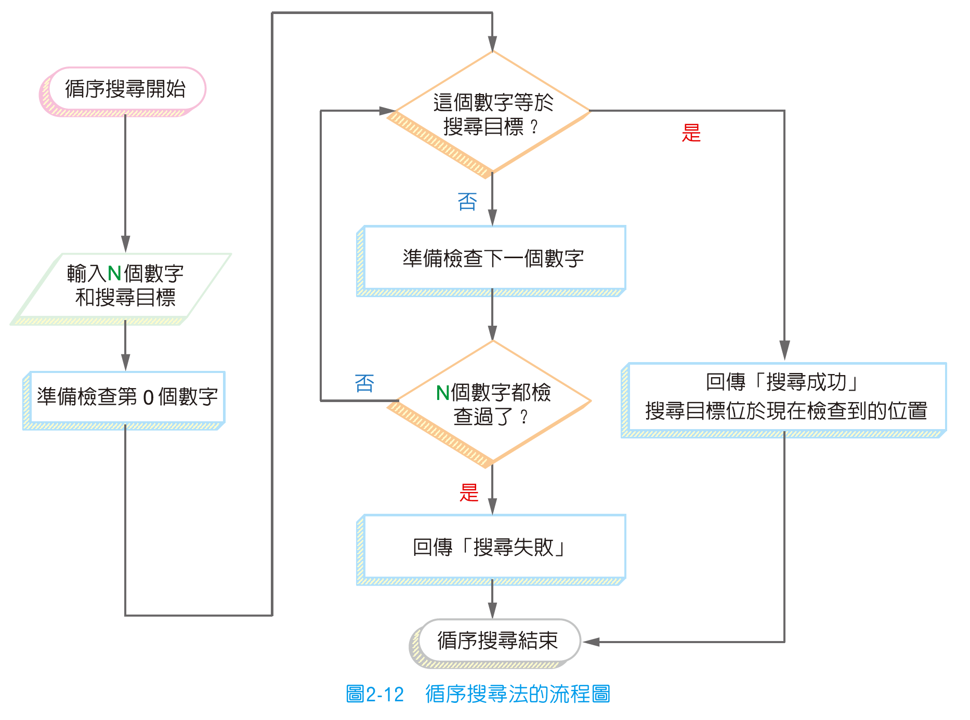
回想一下：循序搜尋法流程圖

Slide 21
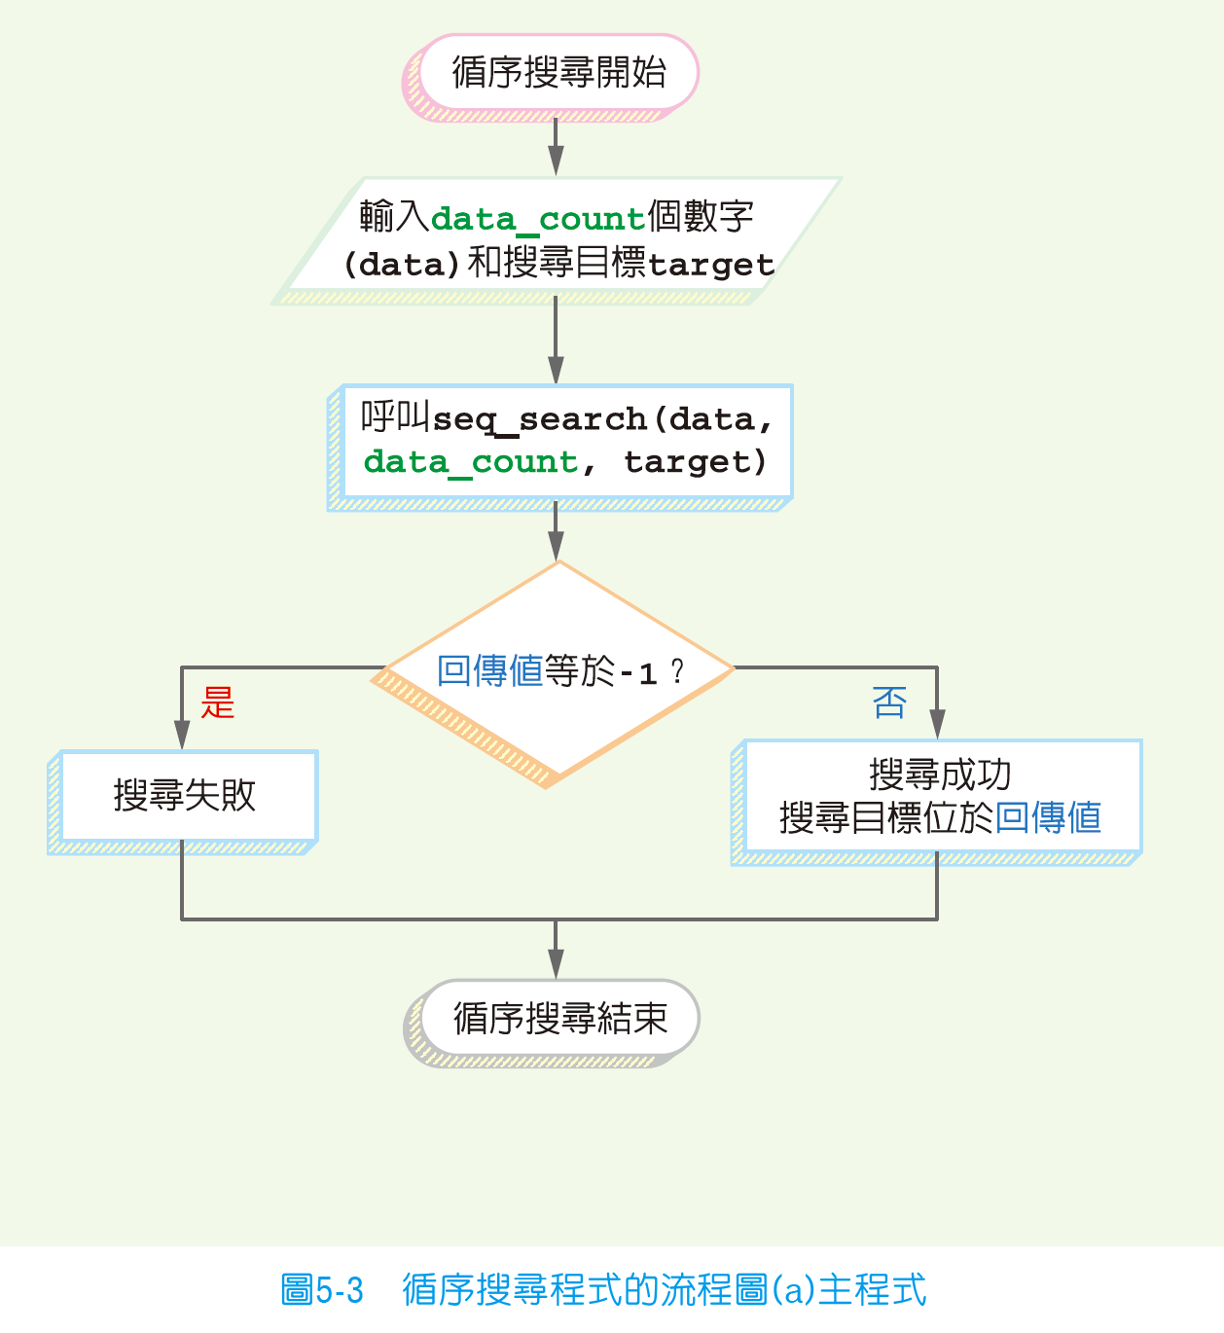
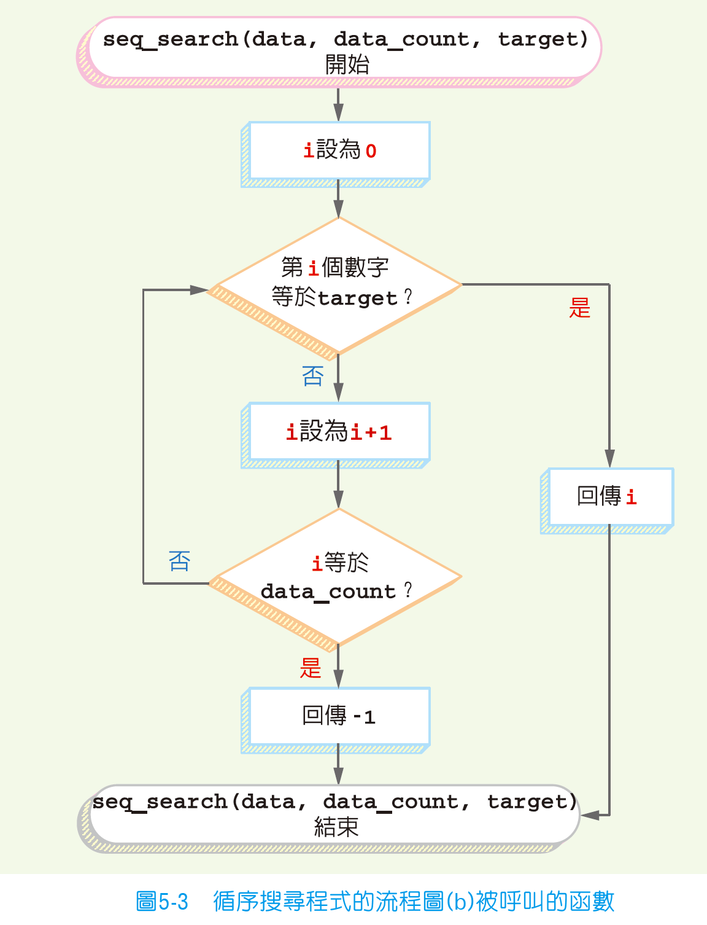
循序搜尋法程式碼-流程圖

Slide 22
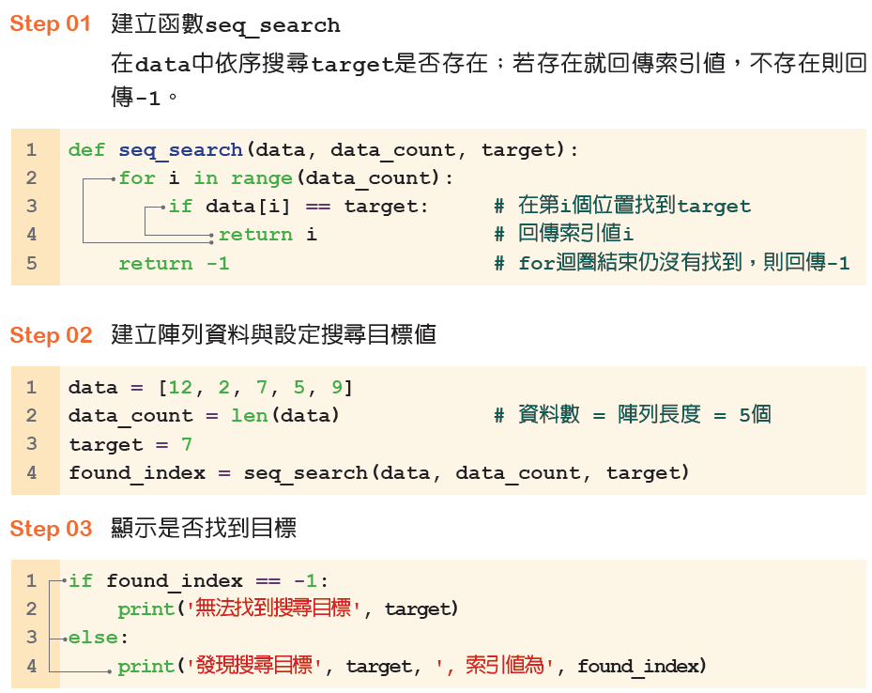

Slide 23
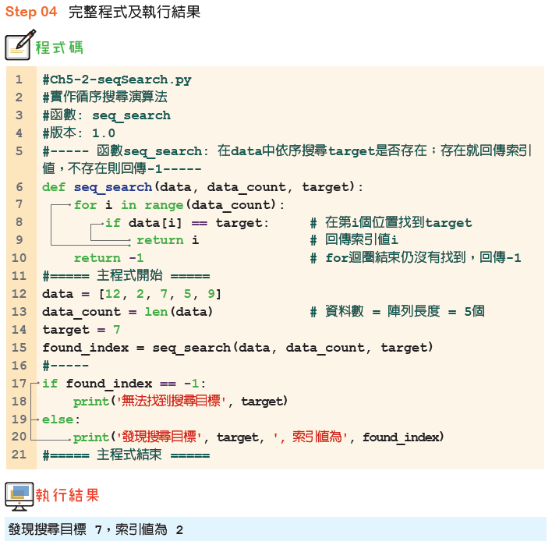

Slide 24
5-2 搜尋
二分搜尋
二分搜尋是比循序搜尋更有效率的演算法。如果搜尋的陣列已經排序過，我們每次都可以去掉一半的數字，在剩下的另一半數字中搜尋目標值。

Slide 25
實例演練－二分搜尋法
以二分搜尋演算法，找出目標值target是否在陣列data中，並回傳目標值target所在的索引值。我們用流程圖表達如後：

Slide 26
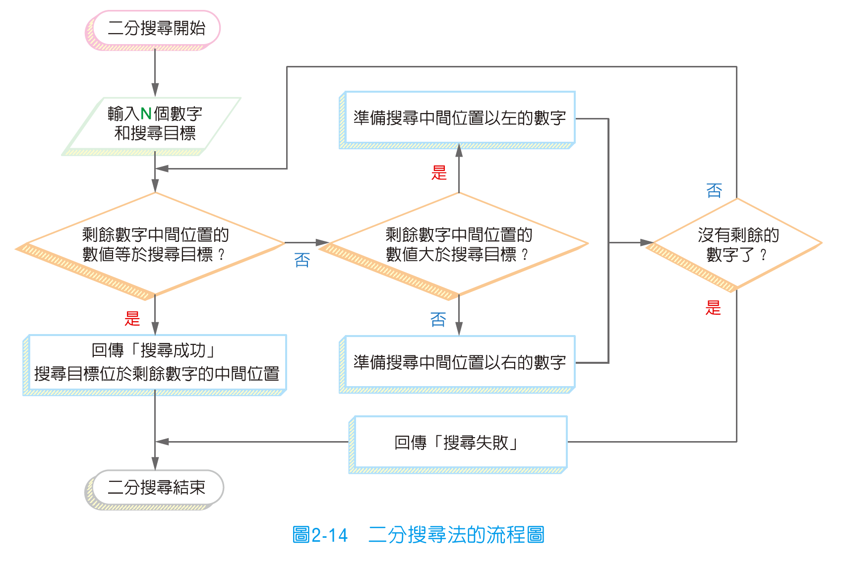
回想一下：二分搜尋法流程圖

Slide 27
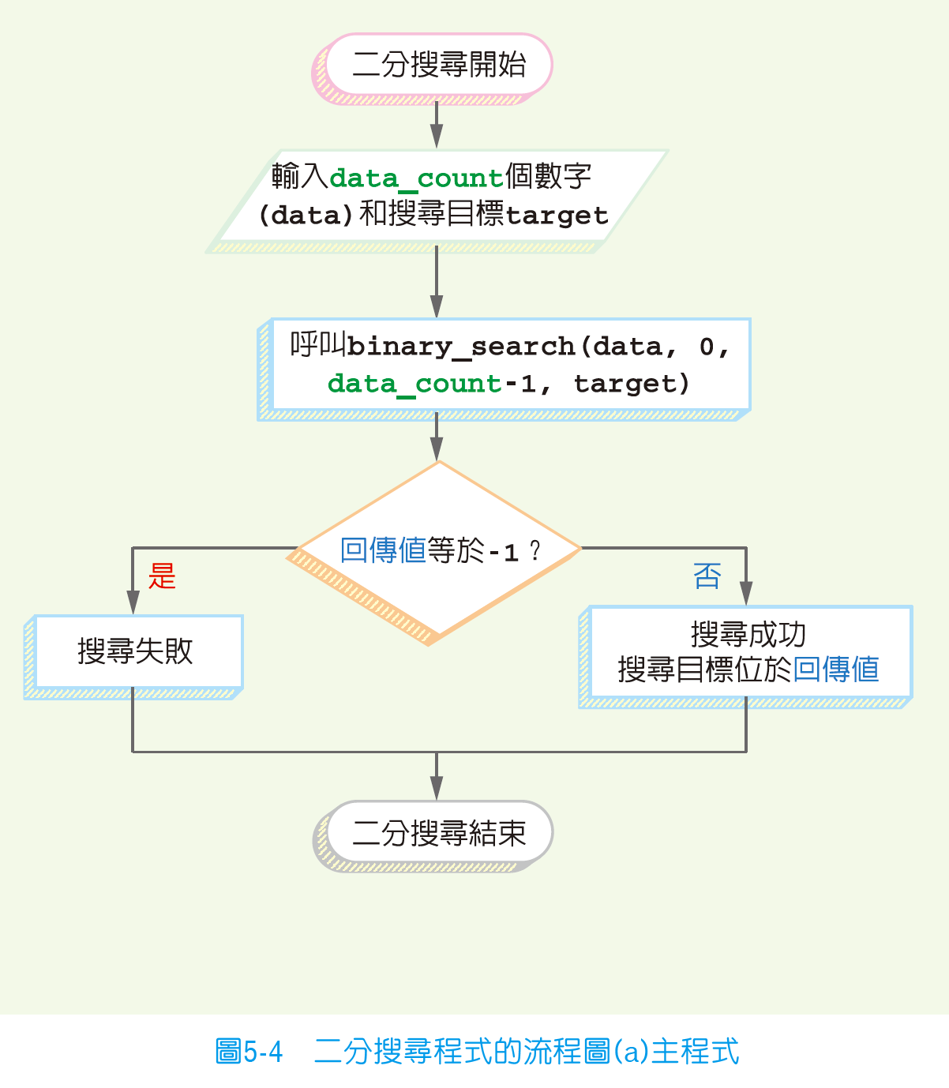
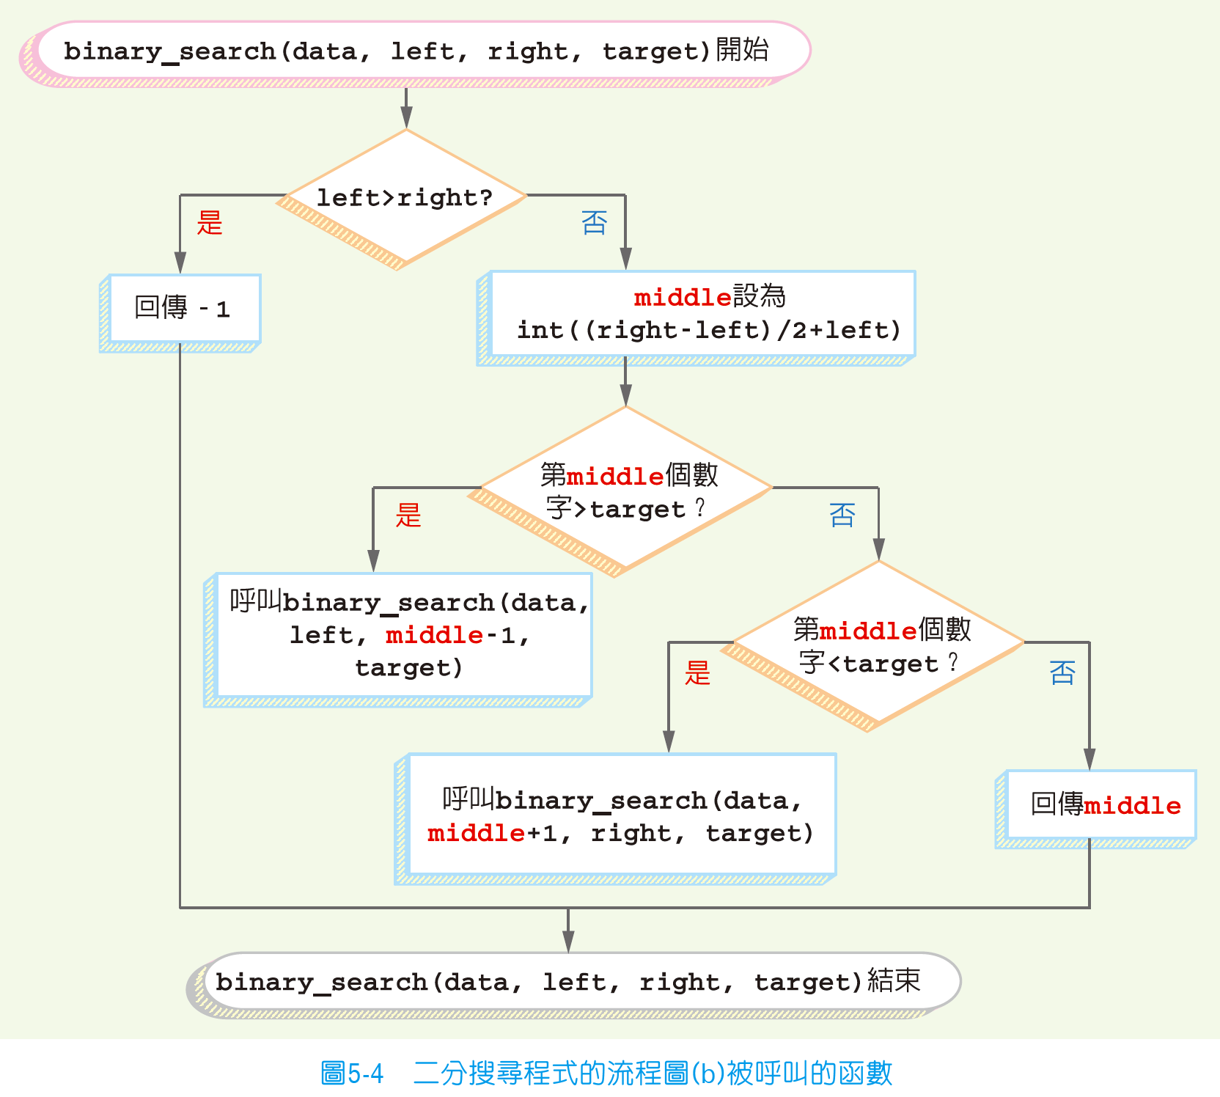
二分搜尋法程式碼-流程圖

Slide 28
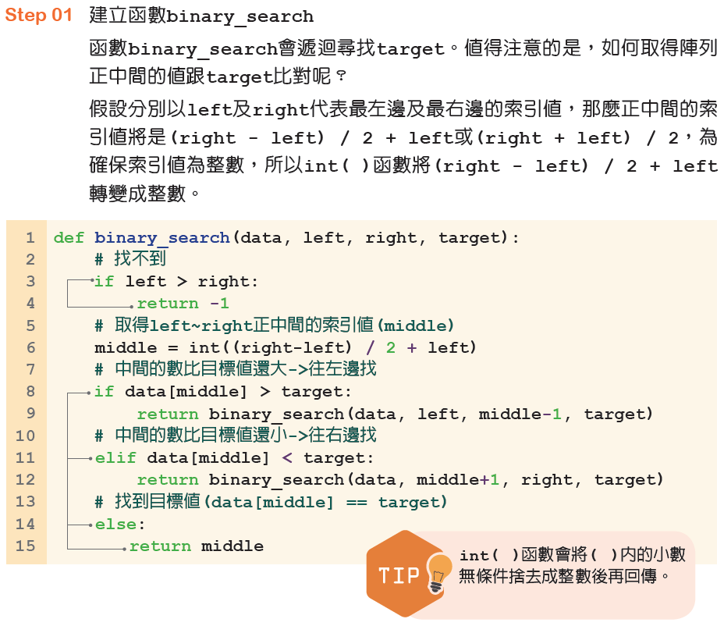

Slide 29
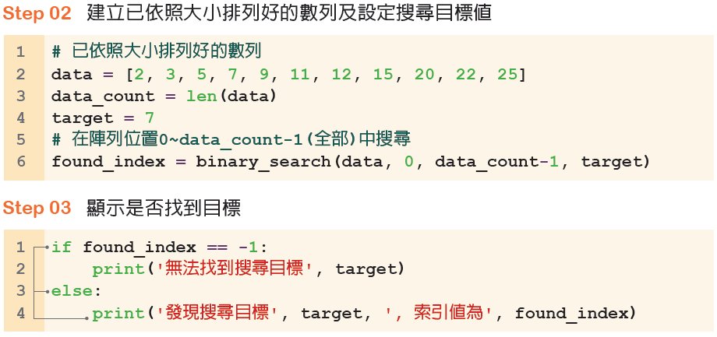
二分搜尋法程式設計實作-2

Slide 30
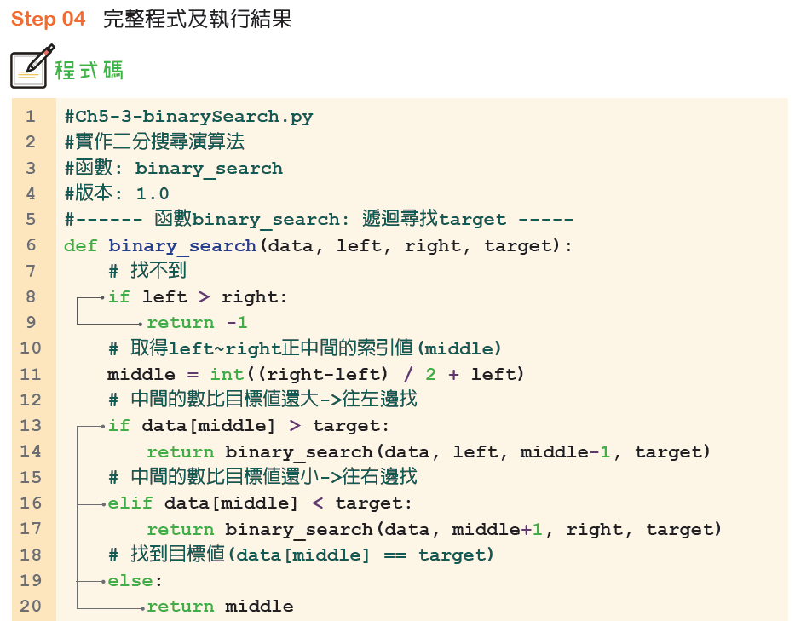

Slide 31
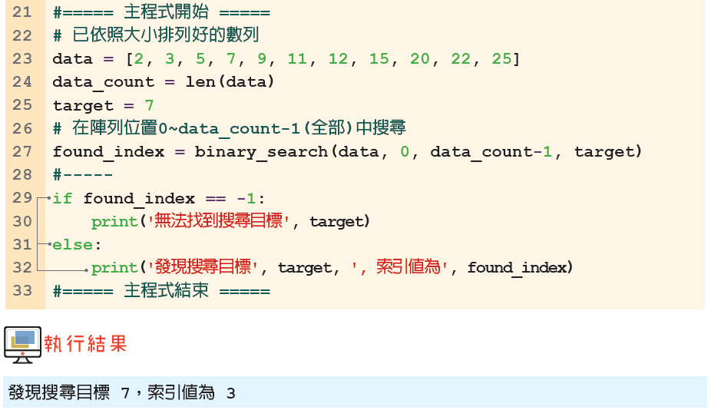

Slide 32
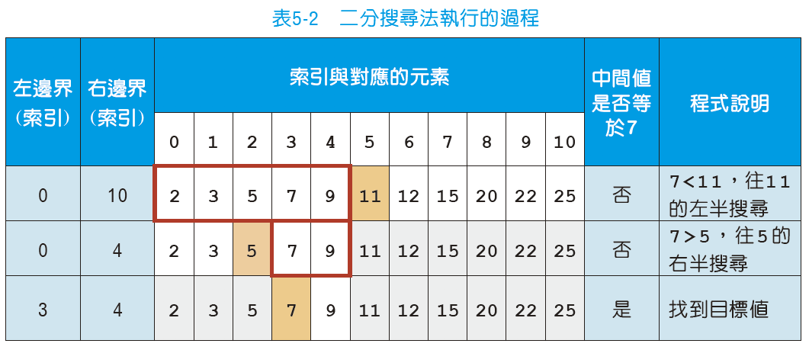
二分搜尋法執行過程

Slide 33
演算法效能分析
在實際應用場合，演算法要處理的資料量通常非常大（例如：考生查詢學力測驗成績、警察輸入違規車輛車牌號碼搜尋車主姓名等）
由第2章的時間複雜度分析中，我們得知，從一個含有N個已排序的數列中搜尋，最壞的情況下，循序搜尋法會搜尋N次，而二分搜尋法只需要log₂N次

Slide 34
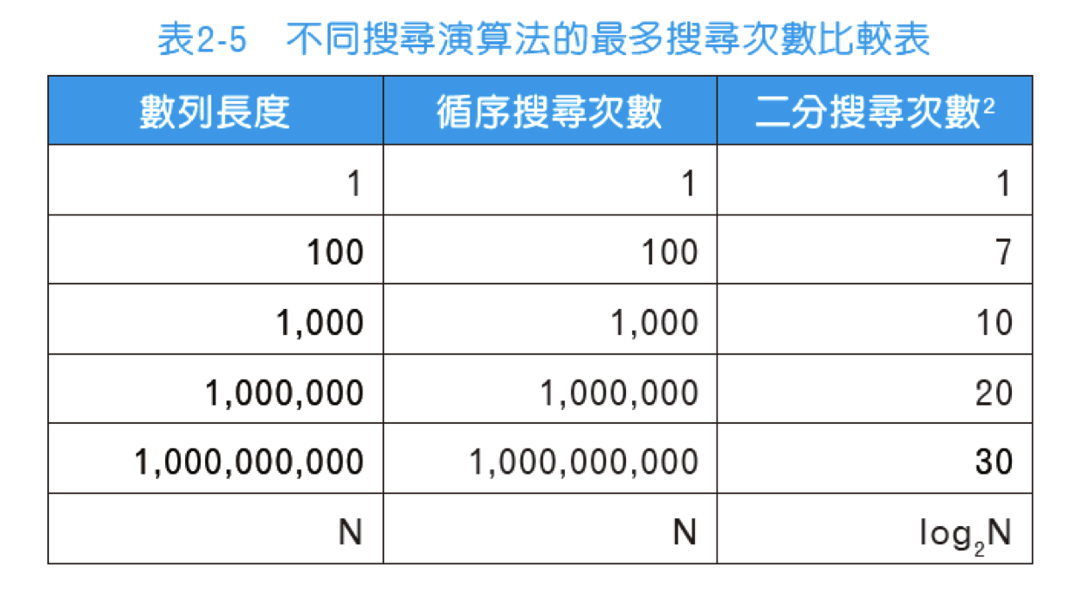
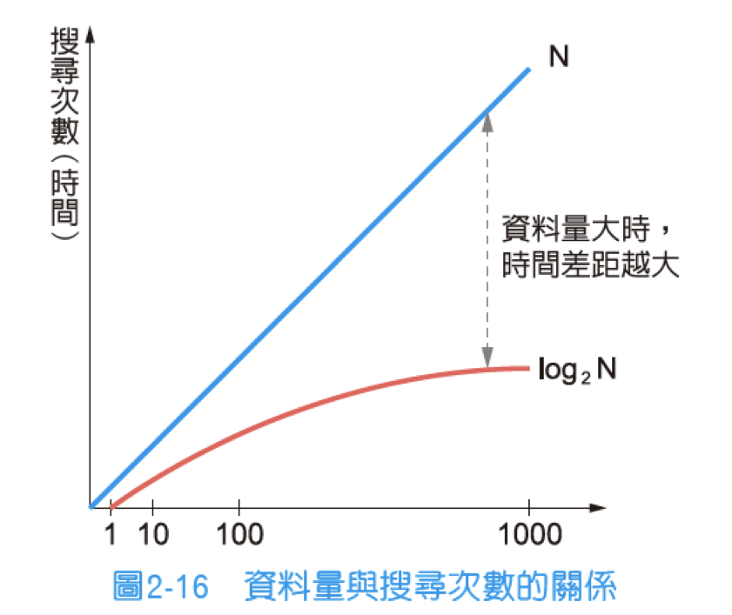
回顧：演算法效能分析

Slide 35
演算法效能分析
實驗數據：
循序搜尋平均要花費0.17秒才能找到目標數值
二分搜尋花費的時間為0.0000077秒，遠小於循序搜尋所需的時間
實驗證明：
以演算法的效率來看，循序搜尋是一個效率較差的搜尋演算法。

Slide 36
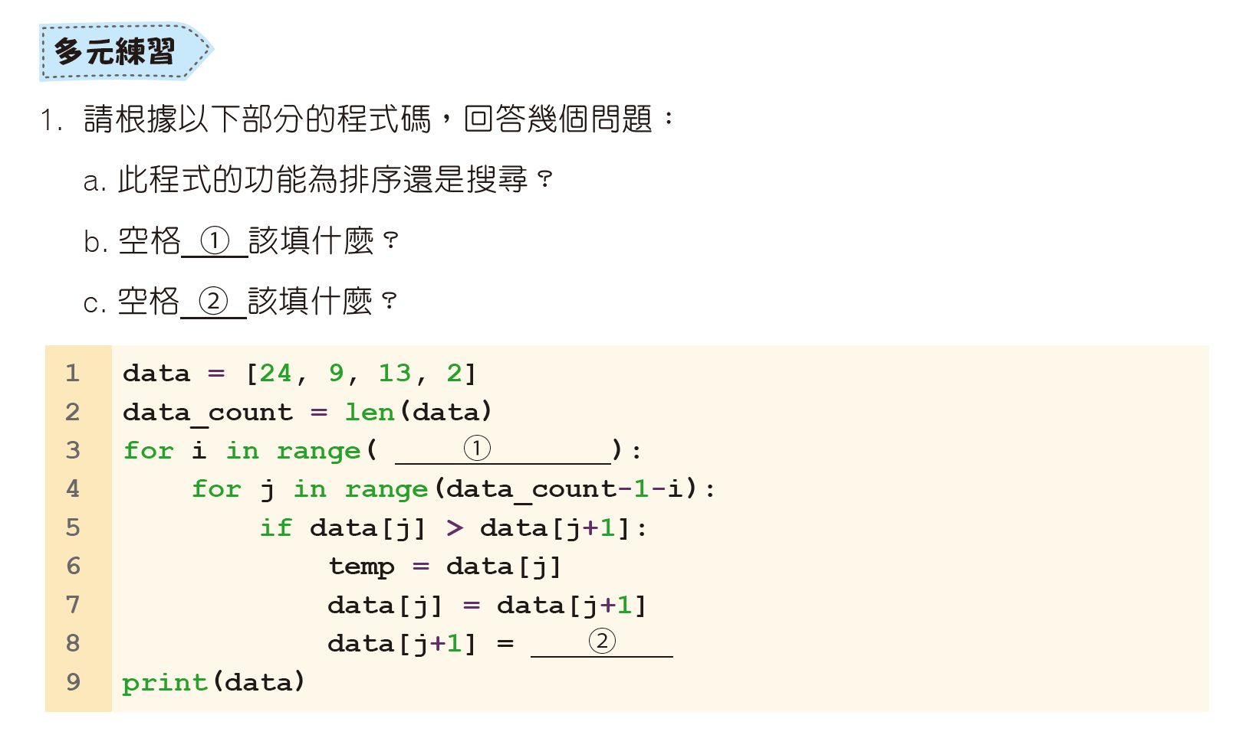
實力挑戰

Slide 37
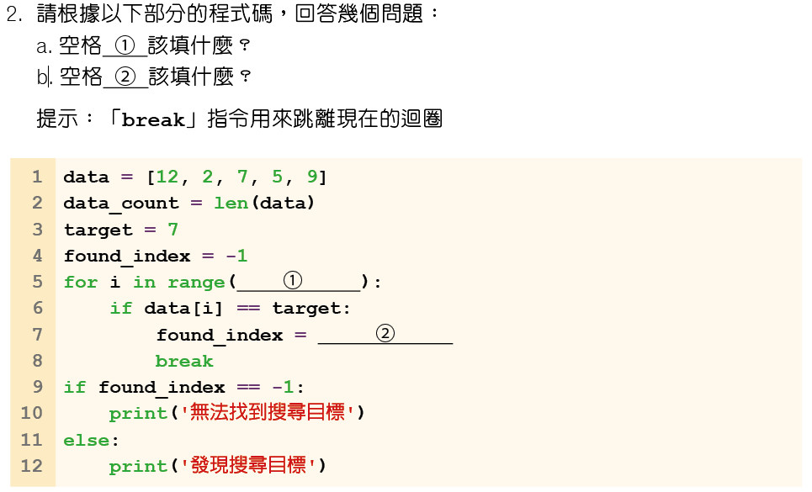
實力挑戰

Slide 38
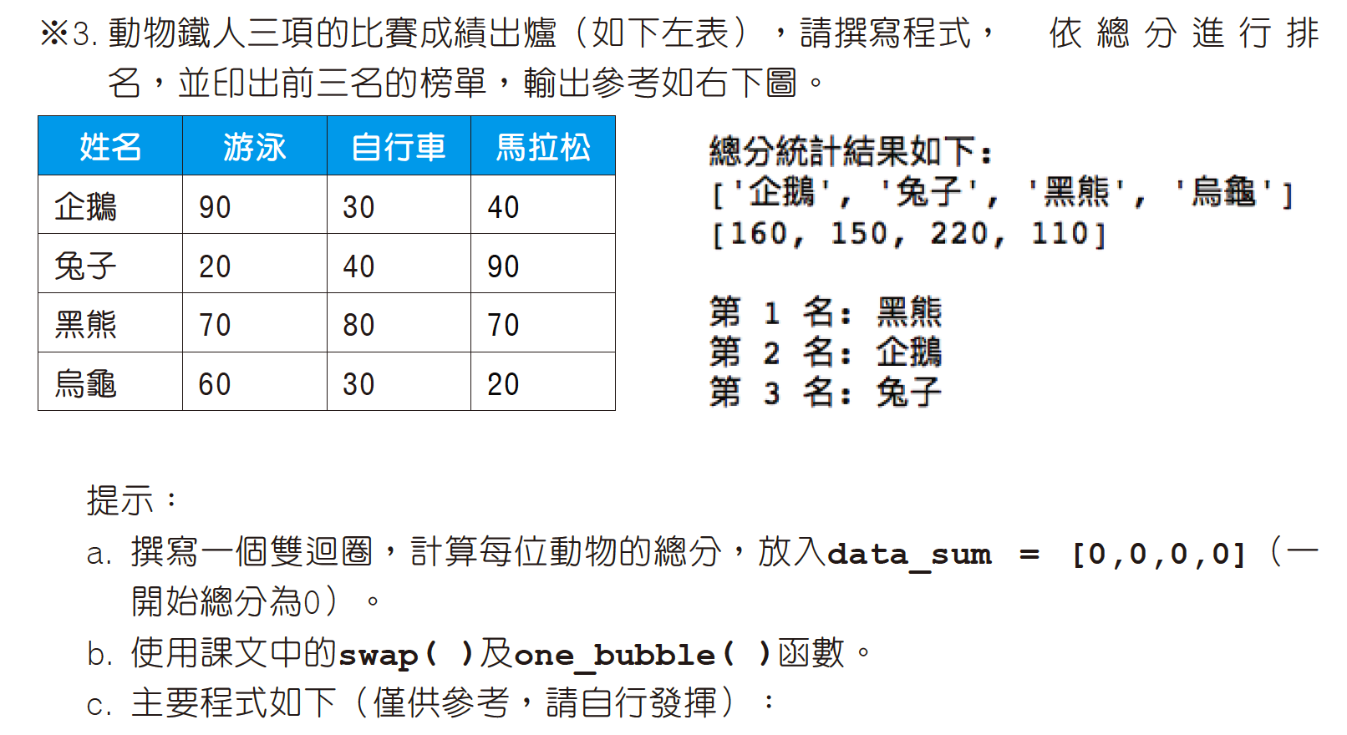
實力挑戰

Slide 39
